Slide 1

Android Root利用技术漫谈：绕过PXN
赵建强 陈耿佳 潘剑锋
2016年

Slide 2
关于作者
赵建强
360冰刃实验室安全研究员，长期从事于Linux内核驱动的开发和Android内核漏洞的挖掘和利用工作(@spinlock2014) 。
陈耿佳
360冰刃实验室Android安全研究员，长期从事于Android内核漏洞的挖掘和利用等研究工作(@jiayy)。
潘剑锋
360冰刃实验室负责人(@PJF_)。

Slide 3
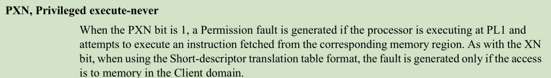
PXN简介
PXN是ARM平台针对传统漏洞利用方式在用户空间执行shellcode的特点，推出的一种漏洞缓解措施，简单理解就是当处理器在内核状态下，去试图执行用户空间代码时，会产生Permission fault

Slide 4
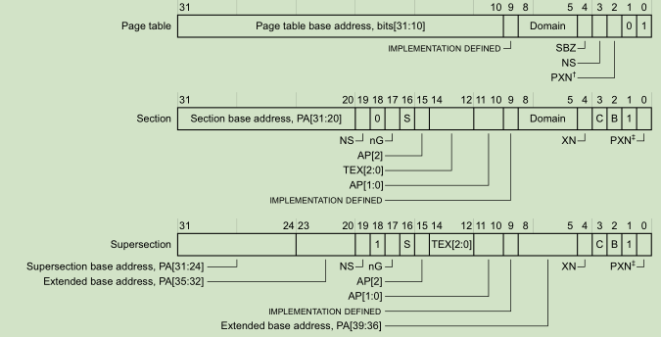
PXN简介
ARM first-level页表中设置PXN bit为1

Slide 5
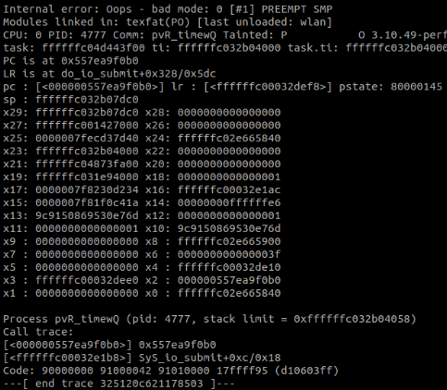
PXN简介
2014年三星部分32位旗舰机开启了PXN，2015年以来，所有64位手机都开启了PXN
USER
&shellcode
KERNEL
foo()
NO PXN
PXN -> shellcode -> crash

Slide 6
ROP/JOP绕过PXN
不带PXN时，用户态shellcode中的操作
提权
关闭SELinux或切换SELinux context并设置权限
修复和其他
PXN启用时，比较普遍的做法是patch addr_limit
泄露sp，计算addr_limit 地址
patch addr_limit
用户态读写内核完成接下来工作

Slide 7
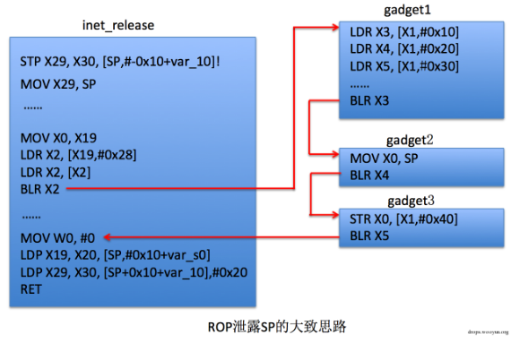
ROP/JOP绕过PXN – 实例1
《PXN防护技术的研究与绕过》- 阿里安全
以CVE-2015-3636为例，利用漏洞控制X1，构造rop链，泄露sp地址

Slide 8
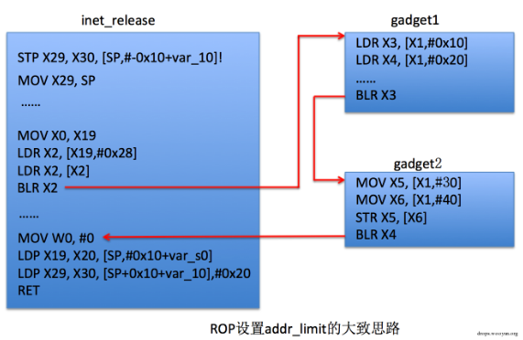
ROP/JOP绕过PXN – 实例1
构造rop链，将addr_limit 设置为0xFFFFFFFFFFFFFFFF

Slide 9

ROP/JOP绕过PXN – 实例2
《 Own your Android! Yet Another Universal Root 》- Keen Team
以CVE-2015-3636为例，泄露sp：X0用户态地址，X1是sp地址，X2用户态地址
patch addr_limit：X0为addr_limit相关地址，X1是为0xFFFFFFFFFFFFFFFF，X2用户态地址

Slide 10
小结
一般 rop/jop 特点
分几步实现
rop gadget比较难找
rop gadget通用性较差
有可能破坏栈寄存器

Slide 11
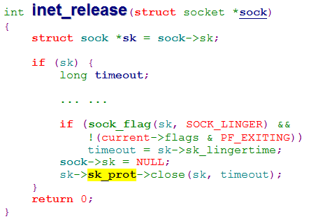
从 CVE-2015-3636 说起。。。
2015年最严重的Android内核漏洞
越来越多手机需要绕过PXN才能root
漏洞的特点：1）用户态控制sk内容，指针可控；2）R0/X0 可以控制

Slide 12
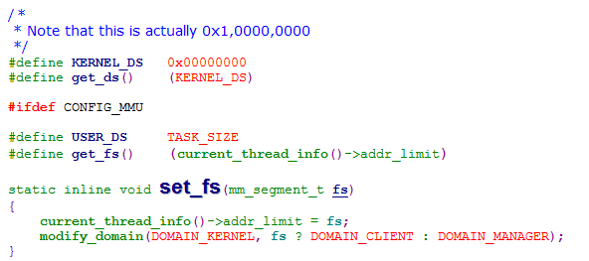
patch addr_limit
来自内核的馈赠 set_fs(KERNEL_DS)

Slide 13
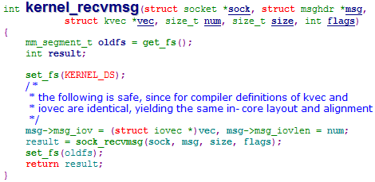
patch addr_limit
set_fs的一种典型应用，内核中调用为用户态设计的函数

Slide 14
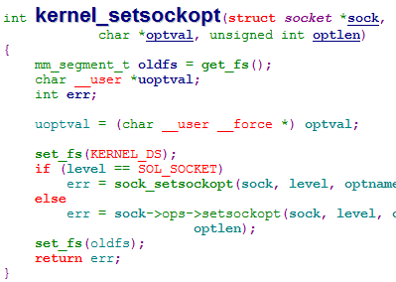
关键一跳
sock->ops->setsockopt

Slide 15
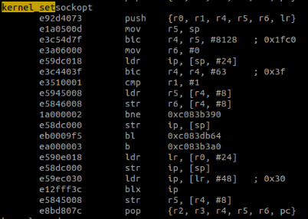
ARM32 PXN BYPASS
32bit系统，通过控制r0跳转

Slide 16
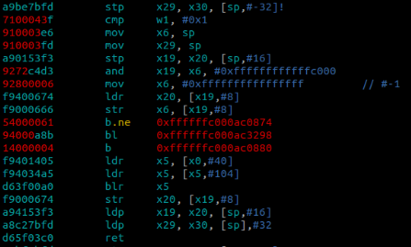
ARM64 PXN BYPASS
64bits，通过控制X0跳转

Slide 17
SMEP？！
栈不平衡 - callq指令带来的麻烦
call && callq
ret && retq

Slide 18
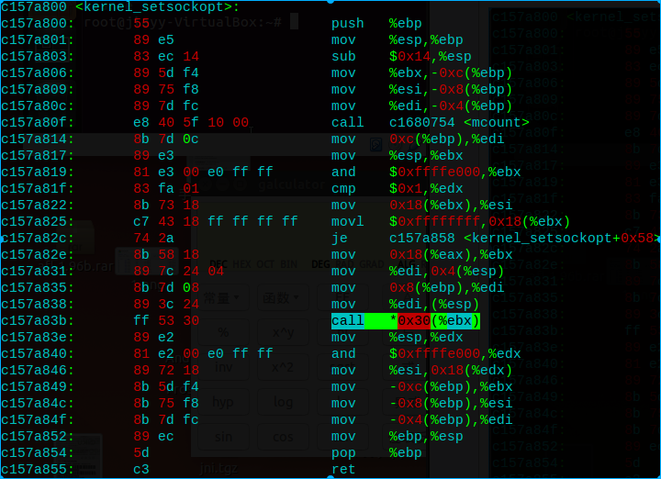
X86 SMEP BYPASS
32bits，通过控制eax寄存器跳转

Slide 19
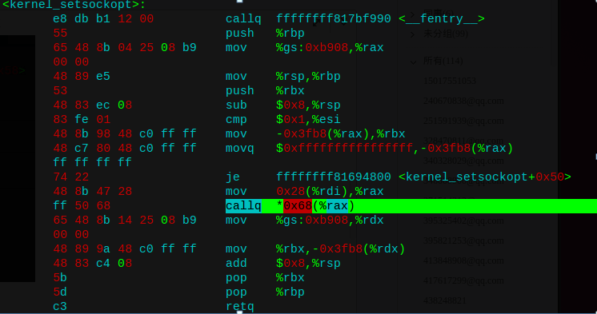

X64 SMEP BYPASS
64bits，寻找一段gadget维持栈平衡

Slide 20
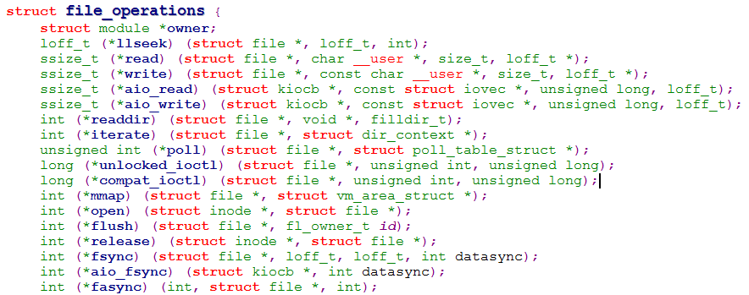
控制X0
很多漏洞和3636不同，不能控制X0，如何控制X0？
一般设备操作函数第一个参数为file、inode或dev，但也有例外。。。

Slide 21
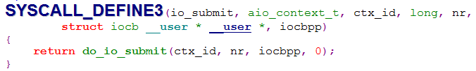
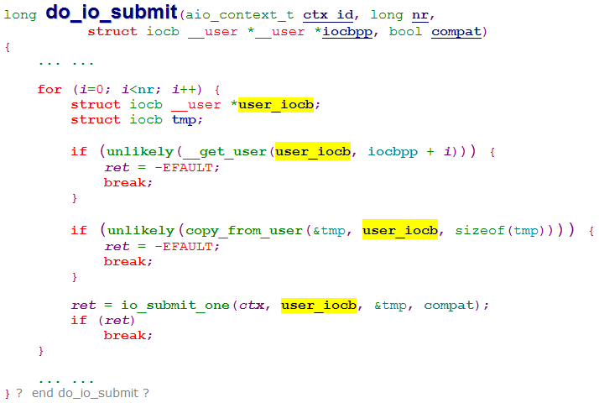
控制X0
异步io调用– io_submit

Slide 22
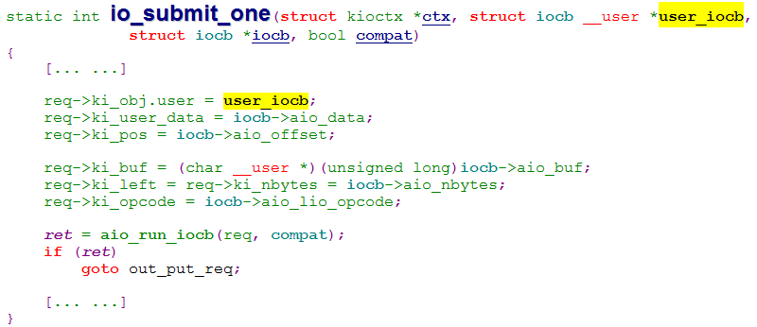
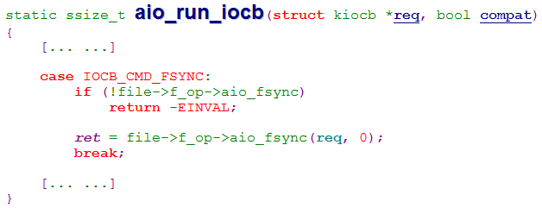
控制X0
异步io调用– io_submit

Slide 23
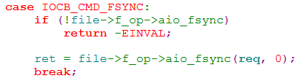
控制X0
通过io_submit -> aio_fsync 控制X0

Slide 24
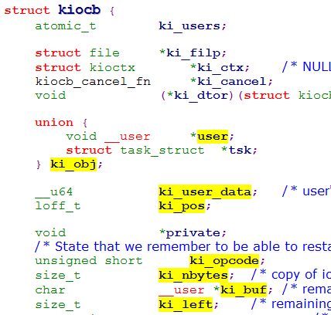
控制X0
通过系统调用，可以控制的参数

Slide 25
控制X0
struct kiocb 偏移适用性
Kernel Version | arm | aarch64 | x86 | X86_64
3.10 | √ | √ | √ | √
3.11 | √ | √ | √ | √
3.12 | √ | √ | √ | √
3.13 | √ | √ | √ | √
3.14 | √ | √ | √ | √
3.15 | √ | √ | √ | √
3.16 | √ | √ | √ | √
3.17 | √ | √ | √ | √
3.18 | √ | √ | √ | √
3.19 | √ | √ | √ | √
4.0 | √ | √ | √ | √

Slide 26
小结
和一般寻找rop gadget思路不同，首选寻找的是内核中的相关的功能模块
只需触发一次
利用了内核中通用函数代码片段 kernel > 2.6
通用性好 ARM && ARM64 && X86 && X64
gadgate为一个完整函数，对stack有完整保护
适配简单

Slide 27
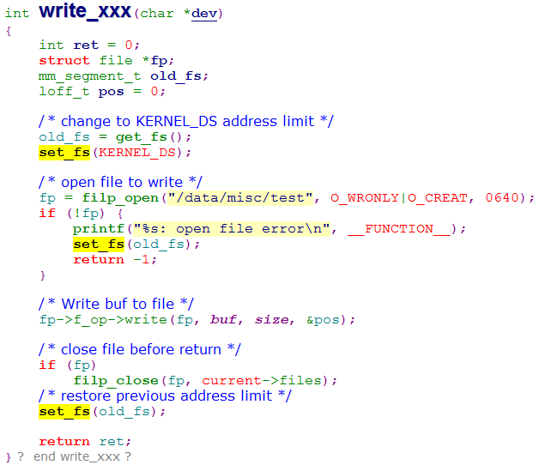
一个bug绕过PXN
如果不能控制X0呢？ → set_fs 另一处典型应用

Slide 28
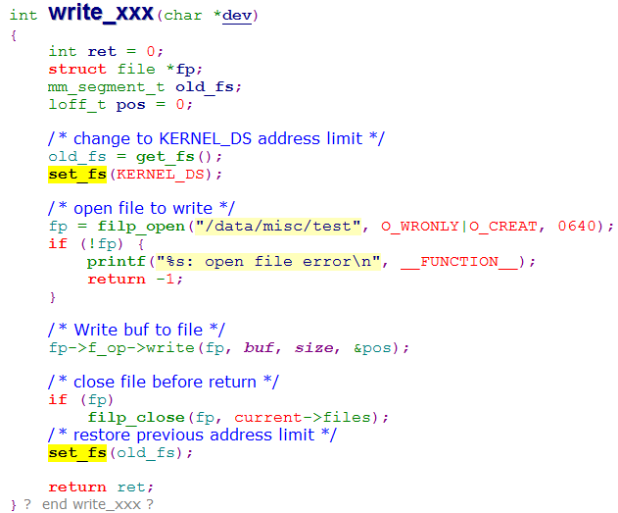
一个bug绕过PXN
然而总有些马虎的程序员写成这样，就像将内核和用户空间的大门打开，却忘记关上
不须控制任何参数，触发一下，直接绕过PXN

Slide 29
小结
同样的思路，更简洁的办法
精心设计的缓解措施，被一个疏忽击溃
然而马虎的bug并不是每个平台都有，所以。。。只有某些平台可用

Slide 30

rop也可以很简单
一定要patch addr_limit吗？
addr_limit可以说是用户空间和内核空间的一扇门，然而当我们想进入一间屋子的时候，除了大门，还有。。。

Slide 31

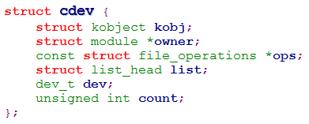
rop也可以很简单
PXN阻止了内核到用户态执行代码，却没有阻止内核到用户态访问数据
不能再用户态伪造函数，但可以伪造数据 -> file_operations
比如：
ops
ptmx_cdev

Slide 32
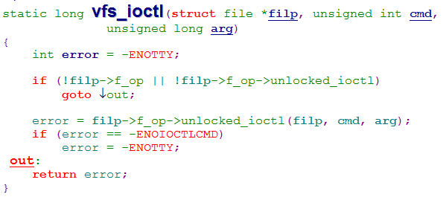
rop也可以很简单
利用ioctl第二（一般为cmd）、第三个参数（一般为arg）可由用户态控制的特性，通过ioctl系统调用触发rop，直接读写内核

Slide 33
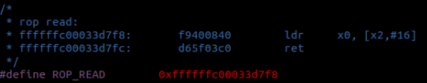
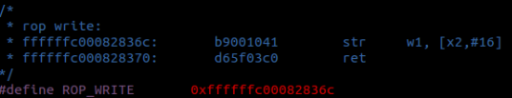
rop也可以很简单
简单的rop
rop read
ops->ioctl
rop write
ptmx_cdev
rop_read
rop_write

Slide 34
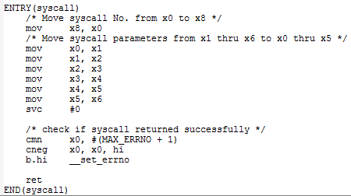
rop也可以很简单
当读到是ffffffc0开头的地址时，返回的值会出错，系统调用syscall函数是被glibc（bionic）实现的，返回值为负值时会被当做error number处理
bionic syscall

Slide 35
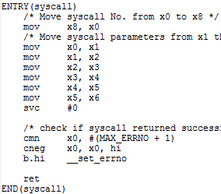
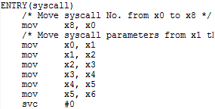
rop也可以很简单
我们需要的是原始的返回值，因此需要自己的syscall函数
bionic syscall
my syscall

Slide 36
总结
介绍了PXN机制
介绍了rop/jop思路
介绍了我们的三种绕过办法

Slide 37

谢 谢 !
北京奇虎科技有限公司

